Slide 1
Проект «Разнообразие природы родного края»
Подготовил: Панин Дмитрий
ученик 3 класса «В»
средней школы № 5 г. Реутов

Slide 2
План проекта
1
Растительный мир Московской области
2
Животный мир Московской области
3
Водные ресурсы Московской области

Slide 3
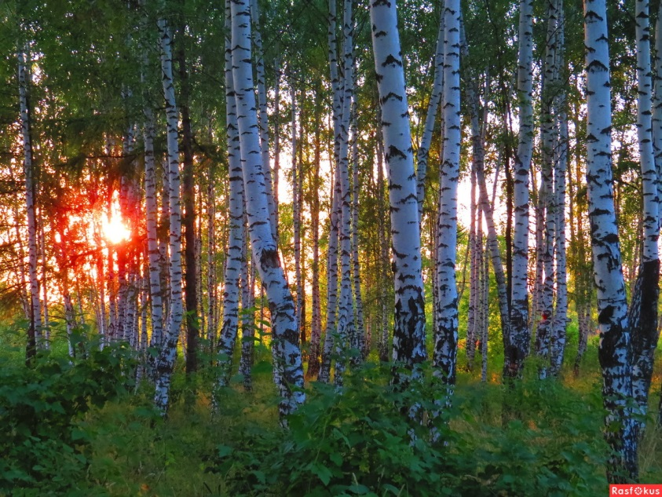
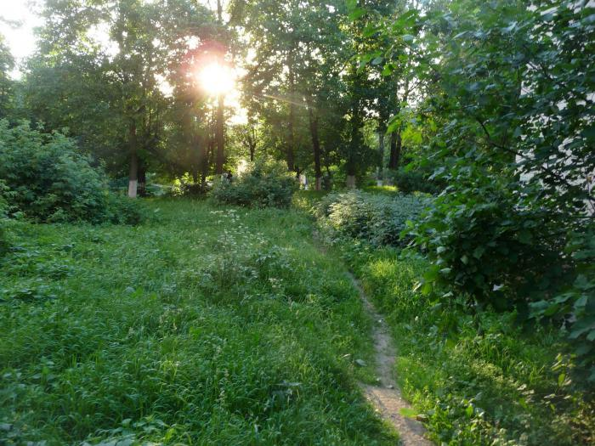
Растительный мир
Ввиду того что Московская область расположена в лесной и лесостепной зонах, густые леса занимают около сорока процентов общей площади территории. Если в центре преобладают хвойные деревья, то южнее располагаются широколиственные леса. Сюда входят дуб, осина, а также вяз и клен с острыми листьями. На южной окраине преобладает лесостепная зона. Охрана природы Московской области чрезвычайно важна, поскольку множество растений занесены в Красную книгу Российской Федерации. Сюда относятся водяной орех, венерин башмачок и другие.

Slide 4
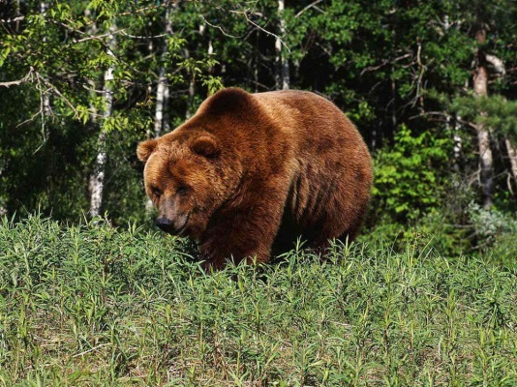
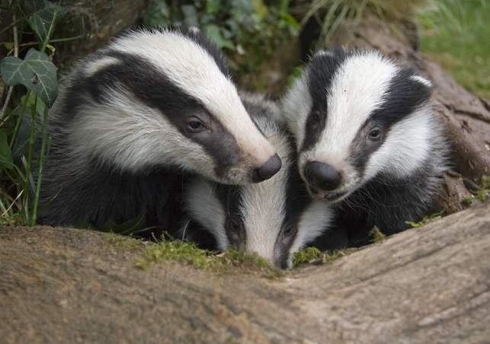
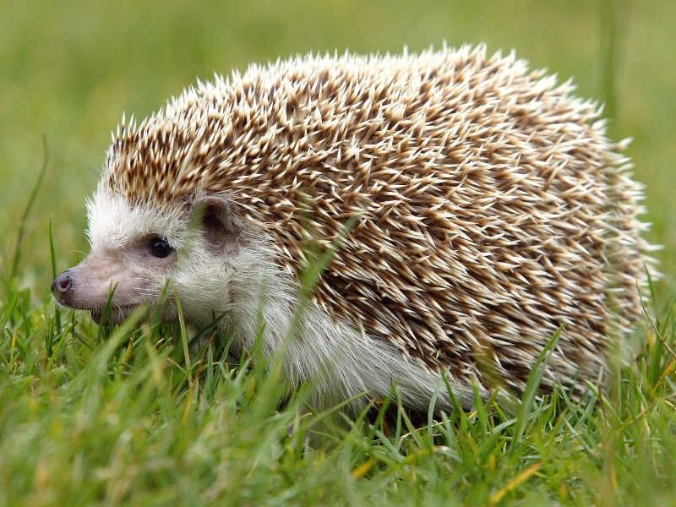
Животный мир
Животный мир Московской области богат. Можно встретить барсуков, белок, бобров, выдр, енотовидных собак, ежей, зайцев (беляки и русаки), землероек, ласок, лисиц, лосей, кабанов, косулей, кротов, серых и черных крыс, лесных куниц, мышей, норок, оленей, ондатр, полевок и других. Разнообразие природы Московской области не ограничивается перечисленными видами. На границах можно встретить медведя, рысь, волка.

Slide 5
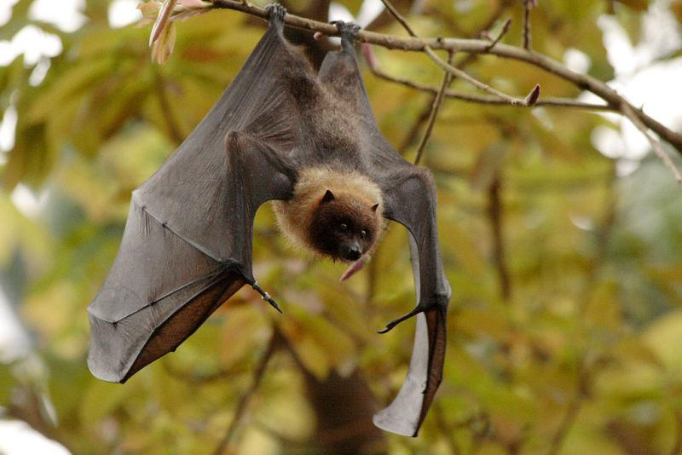
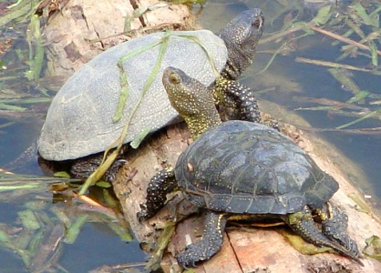
В Подмосковье насчитывают более десятка видов летучих мышей.
Также имеются сведения о том, что в данной местности существуют небольшие популяции болотных черепах.

Slide 6
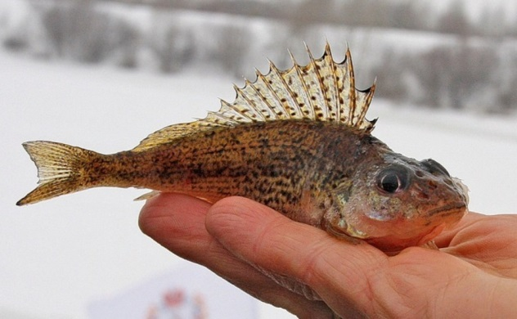
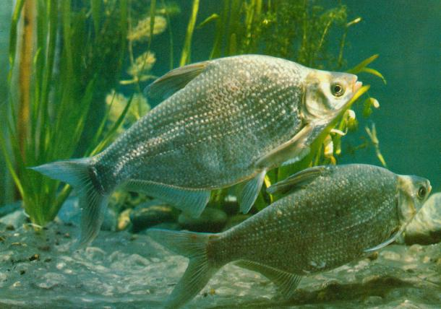
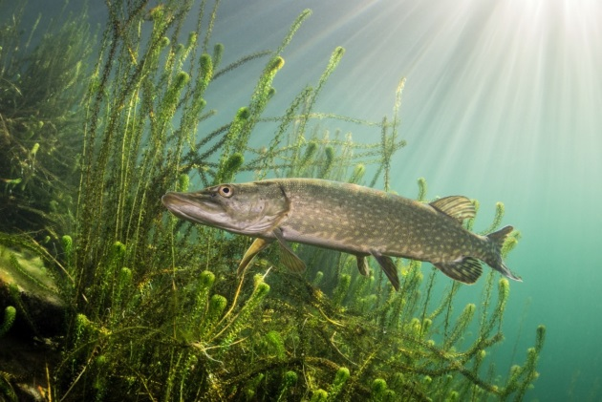
Природа Московской области богата водоемами, в которых обитает великое множество рыбы (ерши, караси, лещи, окуни, плотва, ротаны, судаки, щуки).

Slide 7
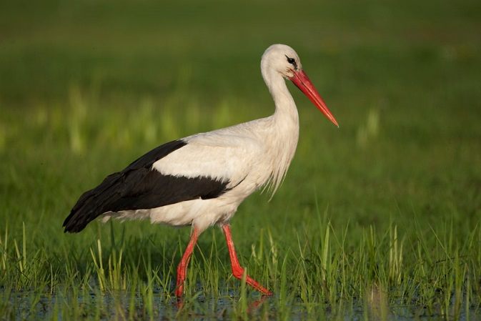
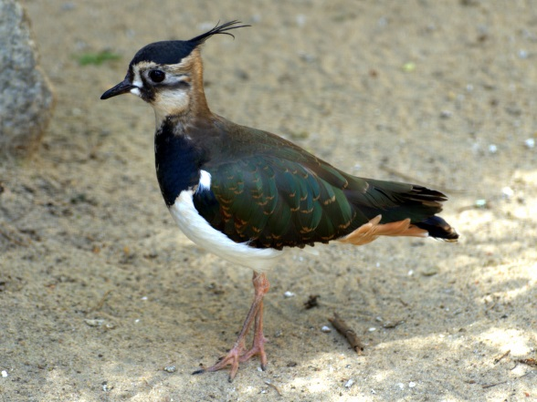
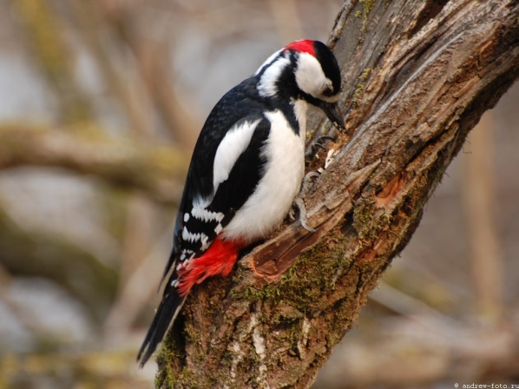
Орнитологический комплекс составляют более ста семидесяти видов птиц. Обитает большое количество дятлов, дроздов, рябчиков, снегирей, соловьев, коростелей, чибисов, белых аистов, серой цапли, чаек, поганок, уток. Имеется множество воробьев, сорок, ворон, а также других представителей птиц, обитающих в средней полосе России. Более сорока разновидностей относят к охотничьим.

Slide 8
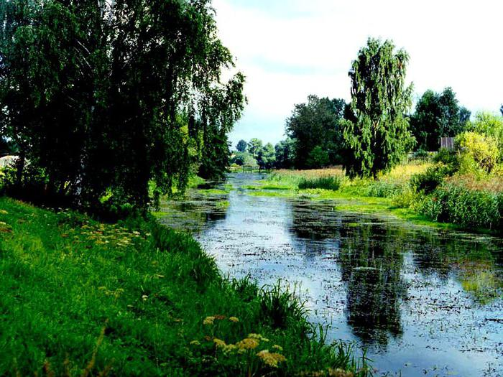
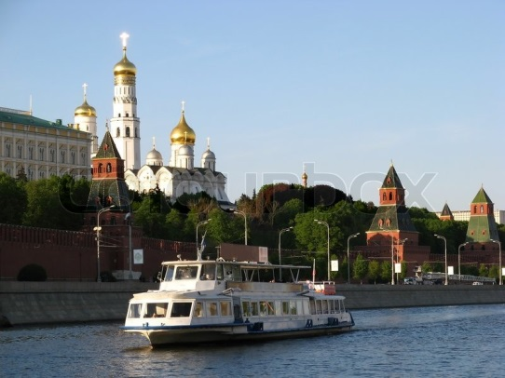
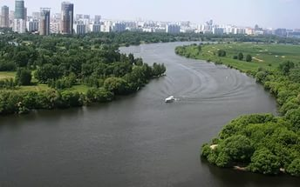
Водные ресурсы
Общее количество рек в области – более трехсот. Их протяженность составляет более десяти километров. Каждая из них обладает спокойным течением, хорошо разработанной долиной, поймами. Судоходными являются лишь самые крупные: Ока, Волга и Москва-река.

